Slide 1
Violência contra o idoso

Slide 2
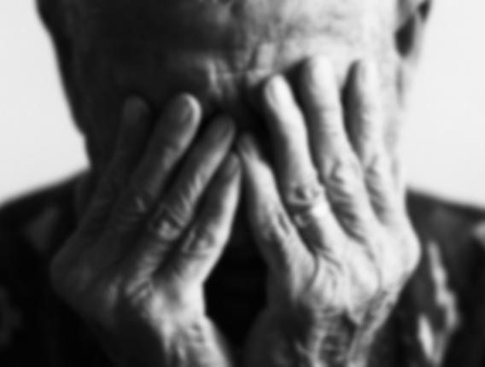
Claudia Fló
CRS / AB
Saúde do Idoso
cflo@saude.sp.gov.br

Slide 3

Antes de conversarmos sobre violência contra os idosos...

Slide 4
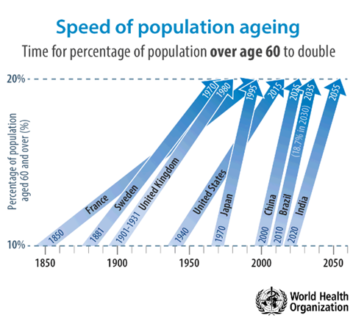
Países desenvolvidos tornaram-se ricos antes de envelhecer
Países em desenvolvimento estão envelhecendo antes de enriquecerem
Kalache e Keller, 2000

Slide 5
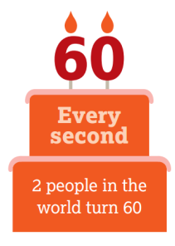
Idosos no mundo
1 em cada 9 pessoas > 60 anos.
Em 2012 idosos eram 11,5% da população global.
2050 serão 2 bilhões de pessoas = 22% da população global.

Slide 6
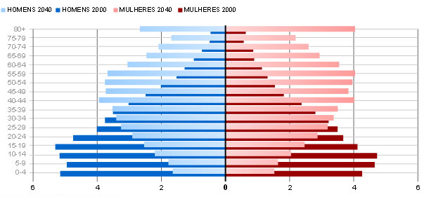
Distribuição etária da população de 2000 a 2040
Fonte: Portal G1

Slide 7

Alterações causadas pelo envelhecimento
Biológicas
Psicológicas/Psíquicas
Sociais
Funcionais

Slide 8
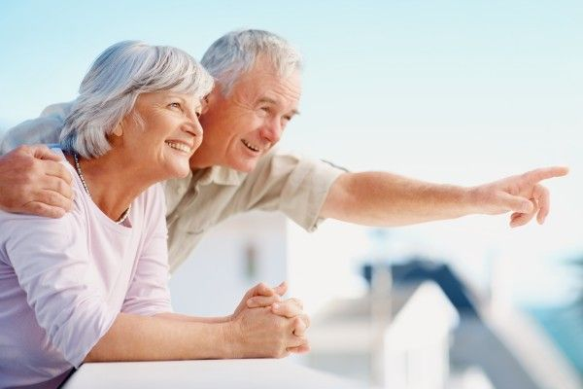
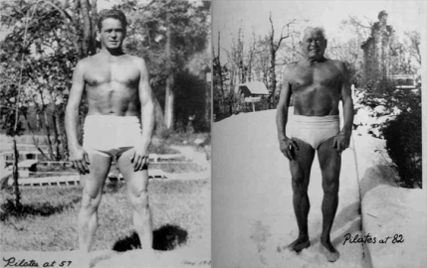
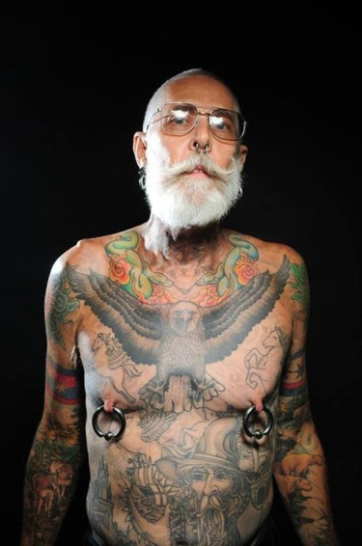
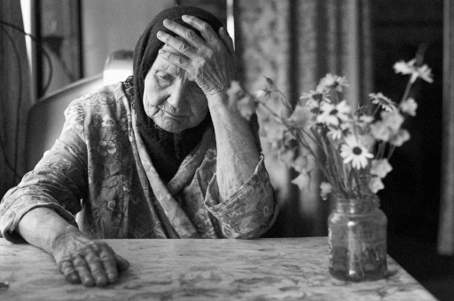
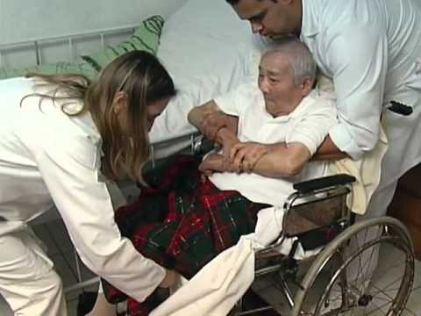
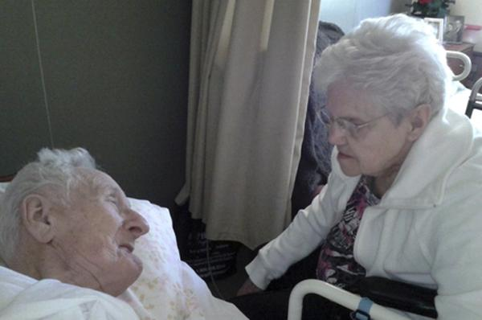
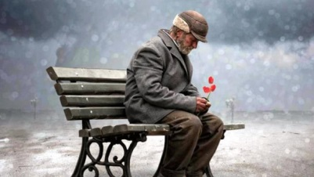
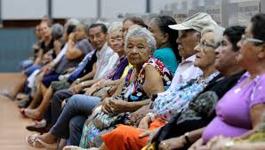
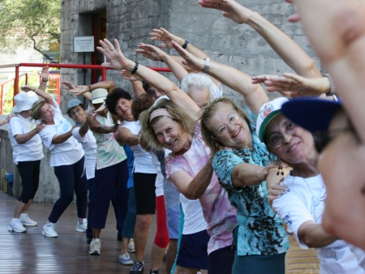
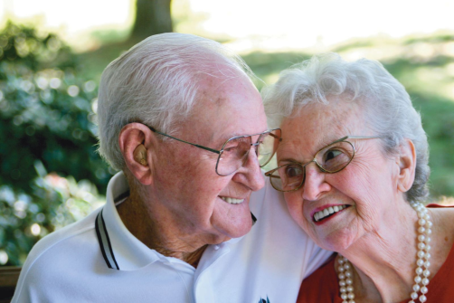
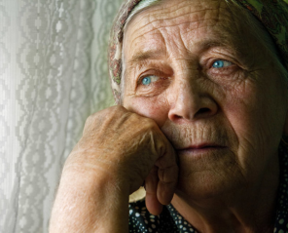
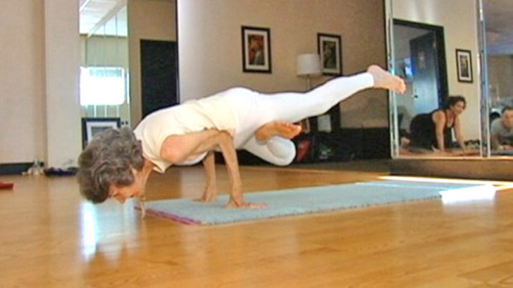
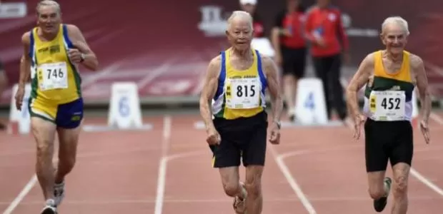
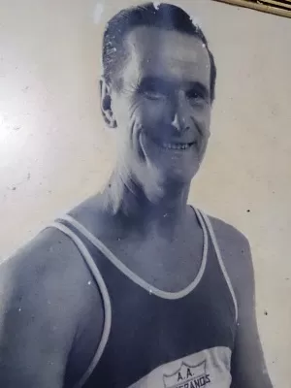
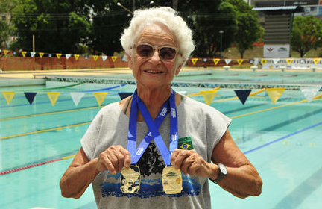
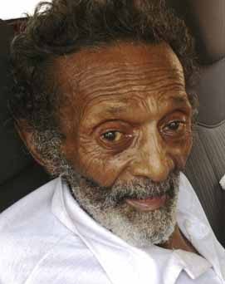
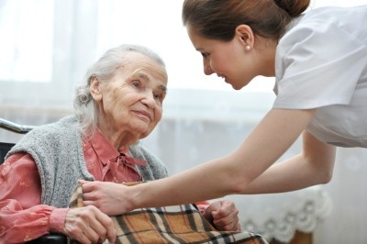

Slide 9
Conceitos chave
A maioria dos idosos tem um envelhecimento saudável;
Um novo conceito de saúde é necessário;
A função é o aspecto mais importante a se observar em idosos;
O ambiente contribui para melhorar o desempenho;
Não há idosos típicos;
O envelhecimento não implica necessariamente em dependência.

Slide 10
Envelhecimento
Heterogeneidade

Slide 12
Sobre a violência ...
O século XX será lembrado como um século marcado pela violência ...
Violência representada pela destruição em massa e pelo sofrimento individual diário de crianças que sofrem abusos por parte daqueles que que deveriam protegê-los ;
de mulheres feridas por parceiros violentos;
de jovens agredidos por outros jovens ;
de idosos maltratados por aqueles responsáveis pelos seus cuidados
NELSON MANDELA ,2002

Slide 13
2018 foi um ano importante!
70 Anos da Declaração Universal dos Direitos Humanos.
15 Anos do Estatuto do Idoso.
Ano de Valorização e Defesa dos Direitos Humanos dos Idosos

Slide 14

Definição:
“Ação única ou repetida, ou ainda a ausência de uma ação devida, que cause dano, sofrimento ou angústia, e que ocorra em uma relação onde haja expectativa de confiança.”
(OMS,2001)

Slide 15
Física
Psicológica/Emocional
Financeira/Material
Sexual
Negligência
Auto negligência
Abandono
Tipos de violência

Slide 16
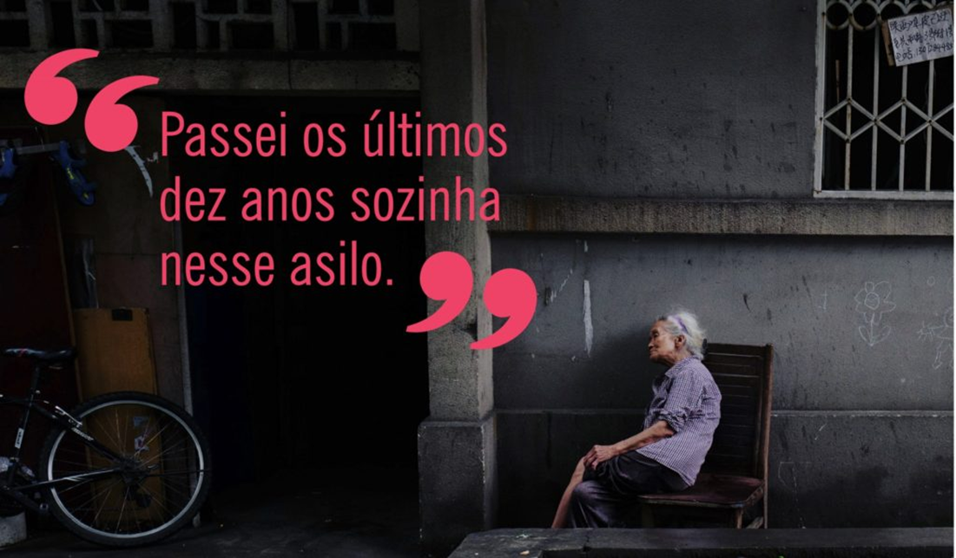

Slide 17
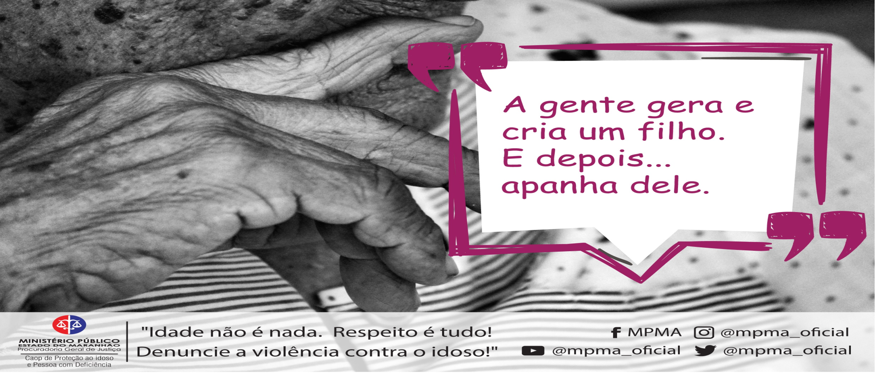

Slide 18
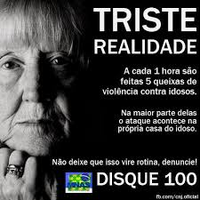

Slide 19


Slide 20
Características do idoso
Alta idade cronológica
Fragilidade física
Incapacidade funcional
Comprometimento cognitivo
Isolamento social

Slide 21


Slide 22
Perfil da vítima
Mulher
Maior de 75 anos
Frágil
Dependente de cuidador para suas AVD
Viúva ou solteira
Vivendo com familiares

Slide 23
Perfil do agressor
Adulto a partir da meia idade
Familiar próximo(filho/filha/cônjuge)
Conflito relacional com o idoso
Dependente químico
Anetzberger et al,2004
Chavez,2002
Costa,2003

Slide 24
Fatores de risco para se tornar agressor
Despreparo para o ato de cuidar.
Estresse.
Dependência química.
Desemprego, dependência econômica.
Problemas de saúde.
Relações familiares conflituosas.

Slide 25
Indicadores físicos de violência:
Perda de peso sem causa clínica.
Marcas, hematomas, queimaduras.
Lacerações, escaras, feridas.
Acidentes recorrentes e inexplicáveis.
Higiene precária,vestimenta descuidada.

Slide 26
Indicadores comportamentais
Parece ter medo de familiar /cuidador;
Mostra exagerado respeito pelo cuidador;
Passividade, retraimento;
Tristeza, desesperança,ansiedade, agitação;
Medo de falar livremente;
Restrição de contato físico e verbal com o cuidador.

Slide 27
Intervenção profissional
Prevenção
Identificação/Avaliação
Tratamento /Intervenção
Encaminhamento

Slide 28
OAB,SP,2016
violência e acidentes resultam em 3,5% dos óbitos de idosos: sexto lugar na mortalidade.
Morrem mais de 13 mil idosos por acidentes e violência por ano (a média de 35 óbitos, dos quais 66% são de homens e 34% de mulheres.

Slide 29

Idosos: denúncias ao disque 100
A violência idosos gerou 33.133 denúncias e 68.870 violações.
76,84% envolvem negligência,
56,47%, violência psicológica,
42,82%, abuso financeiro e econômico.
A maior parte dos casos (80,3%) ocorre na casa da própria vítima.
Publicado em 28/04/2018 - 10:41
Por Maiana Diniz – Repórter da Agência Brasil Brasília

Slide 30
Ranking dos 8 principais tipos de violência contra idosos
1. Negligência - 2.493 casos
abandonar pessoa dependente;
Não alimentar adequadamente;
Desamparar;
Não limpeza do lar;
Falta de higiene, medicamentos e ausência de assistência à saude.
2. Violência psicológica - 1.776 casos
Ofender, subestimar, ↓autoestima;
Ameaçar, injuriar, chantagear, hostilizar, humilhar, infantilizar, perseguir.
3. Abuso financeiro - 1.225 casos
utilizar o dinheiro como forma de controlar ou manipular a pessoa.
destruição, apropriação e retenção de bens,
estelionato, extorsão, furto, roubo, ocultação de documentos.

Slide 31
4. Violência física - 923 casos
Autoagressões;
cárcere privado;
Homicídio, lesões corporais;
maus-tratos; tentativa de homicídio.
5. Violência institucional - 76 casos
São atos de maus-tratos praticados em instituições que prestam serviços públicos, como hospitais, postos de saúde, escolas, delegacias e outros;
Os casos de violação dos direitos humanos, geralmente, são cometidos por servidores dessas instituições.
6. Discriminação - 18 casos
idoso é tratado de modo preconceituoso por pertencer a alguma categoria social, sexual, religiosa, racial ou etária (ageísmo).
7. Violência sexual - 15 casos
Ato de violar os direitos sexuais da pessoa, com tentativa de obtenção sexual e apropriação do corpo sem o consentimento ou a vontade do outro, por meio de violência, ameaça ou imposição
8. Trabalho escravo - 4 denúncias
quando o ato impõe por meio de força que o idoso trabalhe, atribuindo direitos de propriedade sobre ele, obriga que exerça tarefas em condições inadequadas.

Slide 32
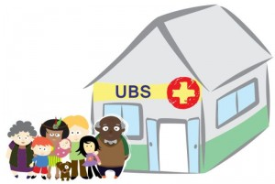
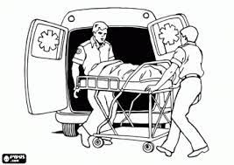


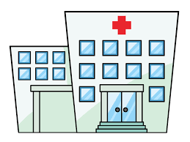





REDE DE CUIDADO DE VIOLENCIA
SERVIÇO DE REFERENCIA PEP SEXUAL
SERVIÇO DE REFERENCIA AMBULATORIAL PARA PEP
IML
Exame pericial de Corpo de Delito e Conjunção Carnal
CREAS
BOLETIM DE OCORRÊNCIA
JUSTIÇA

Slide 33
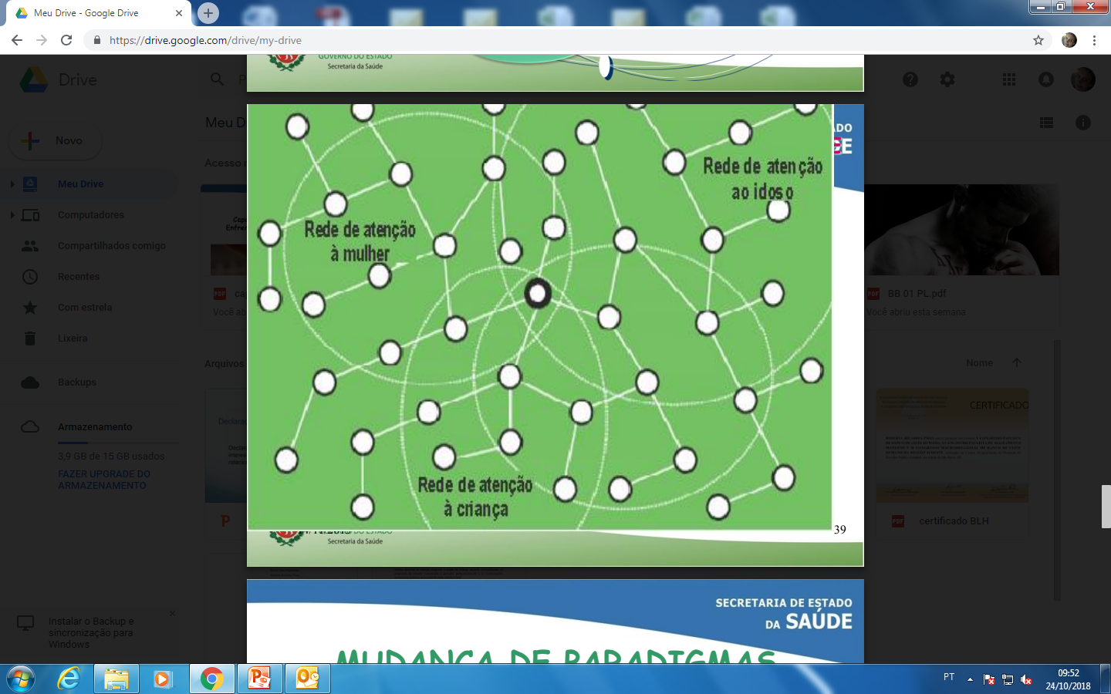
ARTICULAÇÃO EM REDE
ASSISTENCIA
GARANTE À VITIMA
PROTEÇÃO
GARANTIA DE DIREITOS
Rede LBGTT
Rede do trabalhador
Rede do Adolescente
Rede de deficiente

Slide 34
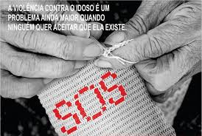

Slide 35
grata

